Slide 1
“বিস্‌মিল্লাহির রহ্‌মানির রহীম”
আজকের পাঠে সকল শিক্ষার্থীকে শুভেচ্ছা ও
স্বাগতম

Slide 2
উপস্থাপনায়
গণিত বিভাগ
ক্যান্টনমেন্ট পাবলিক স্কুল ও কলেজ, মোমেনশাহী।

Slide 3
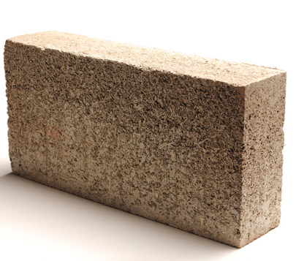
ছবি গুলোর প্রত্যেক পৃষ্ঠ আয়তক্ষেত্র

Slide 4
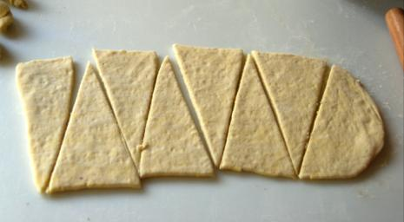
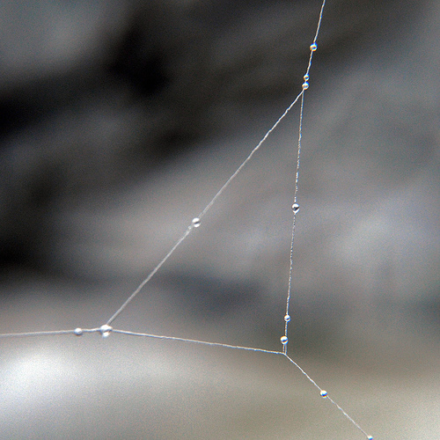
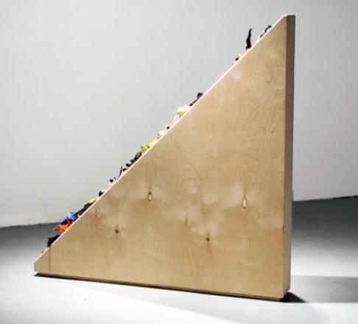
ত্রিভুজক্ষেত্র

Slide 5
অধ্যায়ঃ ১৫
পাঠঃ ১
আজকের আলোচ্য বিষয়
নবম শ্রেণি
বিষয় : গণিত
পঞ্চদশ অধ্যায়
ক্ষেত্রফল সম্পর্কিত উপপাদ্য ও সম্পাদ্য

Slide 6
শিখন ফল
এ পাঠ শেষে শিক্ষার্থীরা ........
1। বহুভুজ ক্ষেত্রের ক্ষেত্রফলের ধারণা ব্যাখ্যা করতে পারবে।
2। ক্ষেত্রফল সংক্রান্ত উপপাদ্য যাচাই ও প্রমাণ করতে পারবে।

Slide 7
উপপাদ্যঃ ১
প্রমাণ কর যে, একই ভূমির উপর এবং একই সমান্তরাল রেখাযুগলের মধ্যে অবস্থিত সকল ত্রিভুজের ক্ষেত্রফল সমান।

Slide 8
E
A
F
D
B
C

Slide 9
E
A
F
D
B
C

Slide 10
E
A
F
D
বিশেষ নির্বাচনঃ
ABC ও DBC ত্রিভুজক্ষেত্রদ্বয়ের
একই ভূমি BC এর উপর এবং
B
C
একই সমান্তরাল রেখাযুগল BC ও AD এর মধ্যে অবস্থিত।
প্রমাণ করতে হবে যে,
Δ ক্ষেত্র ABC এর ক্ষেত্রফল = Δ ক্ষেত্র DBC ক্ষেত্রফল
অংকনঃ
BC রেখাংশের B ও C বিন্দুতে যথাক্রমে BE ও CF লম্ব অংকন করি।
এরা AD রেখার বর্ধিত অংশকে E বিন্দুতে এবং AD রেখাকে F বিন্দুতে ছেদ করে। । ফলে EBCF একটি আয়তক্ষেত্র তৈরি হয়।

Slide 11
প্রমাণঃ
EBCF একটি আয়তক্ষেত্র , এখন
Δ ক্ষেত্র ABC এবং আয়তক্ষেত্র EBCF একই ভুমি BC এর উপর এবং
BC ও ED সমান্তরাল রেখাংশের মধ্যে অবস্থিত।
সুতরাং Δ ক্ষেত্র ABC = $\frac{1}{2}$(আয়তক্ষেত্র EBCF )
অনুরূপভাবে, Δ ক্ষেত্র DBC = $\frac{1}{2}$(আয়তক্ষেত্র EBCF )
Δ ক্ষেত্র ABC এর ক্ষেত্রফল = Δ ক্ষেত্র DBC এর ক্ষেত্রফল (প্রমাণিত )

Slide 12
দলীয় কাজ
ক- দল
খ- দল

Slide 13
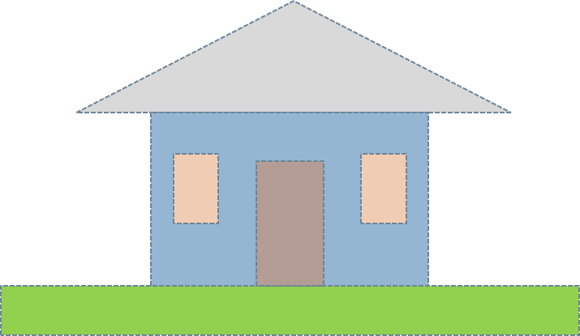
বাড়ির কাজ

Slide 14
মূল্যায়ন

Slide 15
শিক্ষাই জাতির মেরুদণ্ড

Slide 16
পাঠ সমাপ্তি ঘোষণাঃ
সকল শিক্ষার্থীর সার্বিক কল্যাণ কামনা করে আজকের পাঠদান শেষ করছি-
আল্লাহ্‌ হাফেজ

